Slide 1
Studi Kasus
(Analisis Data Bank)
Roni Yoga Wijimulyo
19.51.0005

Slide 2
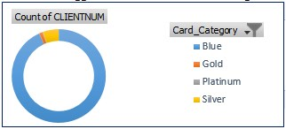
1
Total Pengguna Berdasarkan Jenis Tabungan
1
Dengan mengetahui jumlah pengguna berdasarkan jenis tabungan mereka.
Sebuah bank dapat membuat keputusan-keputusan marketing, contohnya seperti promosi Jenis Tabungan yang paling banyak digunakan oleh pengguna. Menawarkan bonus-bonus jika mau meng-upgrade ke level selanjutnya, dll.
2
2

Slide 3
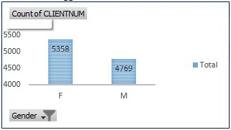
2
Total Pengguna Berdasarkan Jenis Kelamin
1
Dengan mengetahui jumlah pengguna berdasarkan jenis kelamin mereka.
Bank dapat membuat penawaran khusus jenis kelamin tertentu untuk mengadakan undian atau hal semacamnya.
2
2

Slide 4
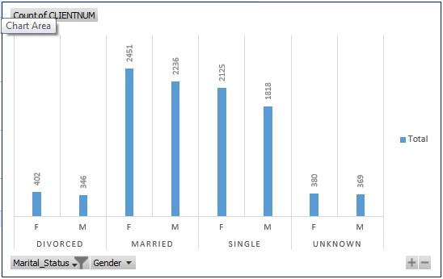
3
Total Pengguna Berdasarkan Status Perkawinan
1
Dengan mengetahui data pengguna berdasarkan status perkawinan, bank dapat memberikan
program khusus seperti Kredit Tanpa Agunan (KTA) kepada pengguna yang belum menikah untuk dijadikan modal menikah, mengingat fasilitas KTA yang fleksibel.
2
2

Slide 5
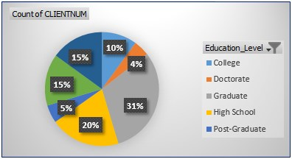
4
Total Pengguna Berdasarkan Status Perkawinan
1
Berdasarkan data di atas dapat diketahui bahwa total pengguna yang masih SMA cukup besar
yaitu 20%. Sebuah bank dapat mempersiapkan proposal kerja sama dengan sekolah-sekolah
untuk pembuatan buku tabungan untuk seluruh siswa yang belum memiliki buku tabungan.
Tentu saja dengan penawaran-penawaran khusus yang menguntungkan semua pihak.
2
2

Slide 6
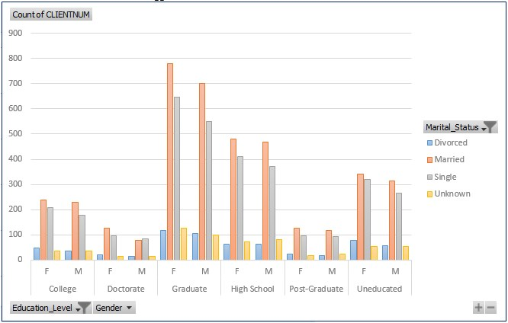
5
Total Pengguna Berdasarkan Pendidikan & Status Perkawinan
1
Lebih mengerucut lagi, menggabungkan status pendidikan dan perkawinan dapat membantu
Bank dalam membuat program khusus keluarga, undian khusus keluarga, dll.
2
2

Slide 7
Terimakasih

